Slide 1

Carregador Inteligente de Baterias de Chumbo
Projecto de Eletrónica IV - 4º Ano MIEEET
Professor: Rui Escadas
Autores: Edgar Gonçalves 67590
Miguel Horta 67597

Slide 2
Objetivos:
Construir um dispositivo autónomo e de fácil interação com o utilizador capaz de carregar baterias de forma o mais versátil possível;
Não explodir nada.

Slide 3
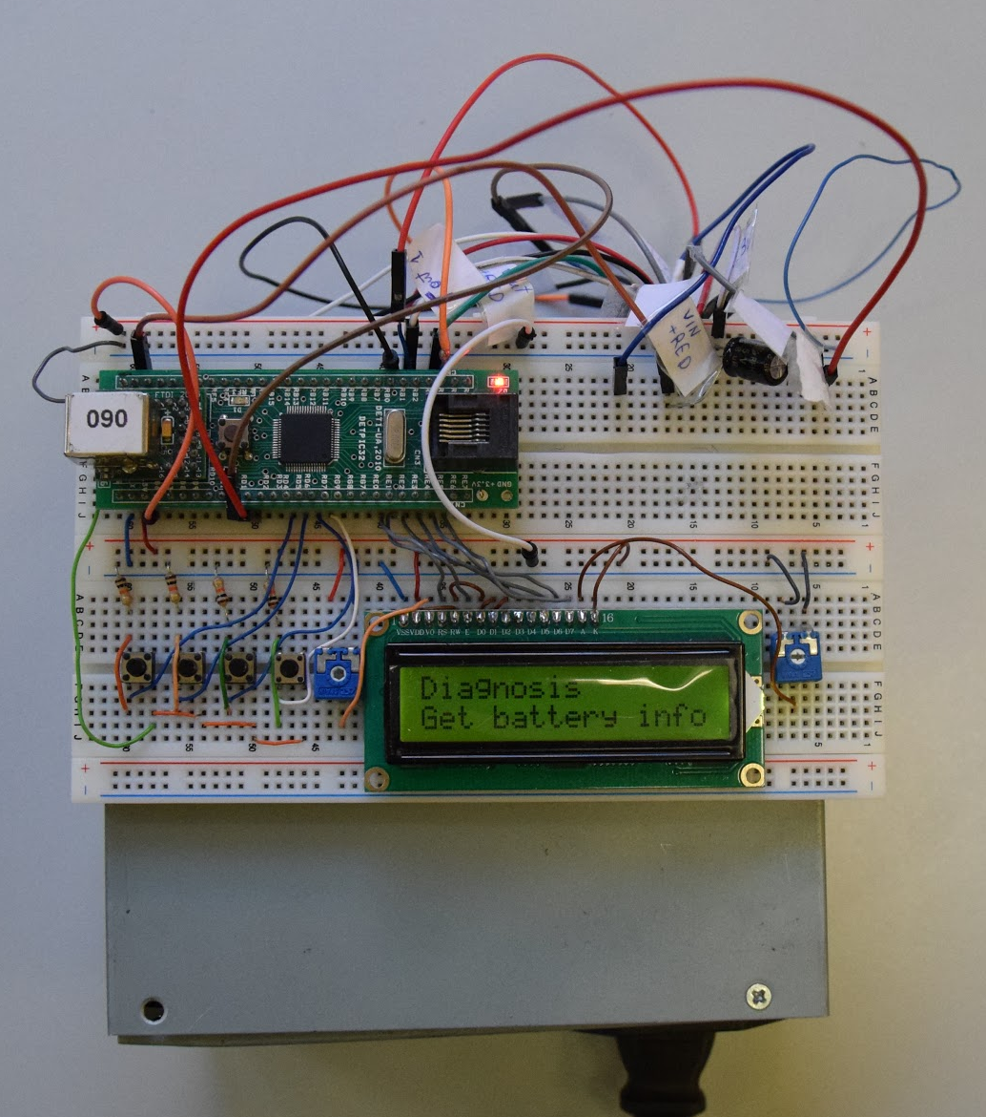
Protótipo:

Slide 4
Circuitos:
Acondicionamento de PWM;
Acondicionamento dos sensores de temperatura;
Regulador linear de tensão;
Fonte de potencia;
Extras:
Fonte de 24 V “reutilizada”.

Slide 5
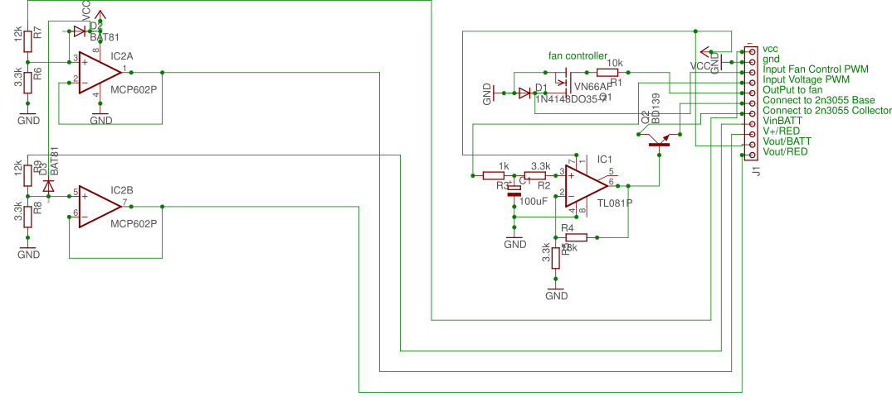
Acondicionamento de PWM

Slide 6
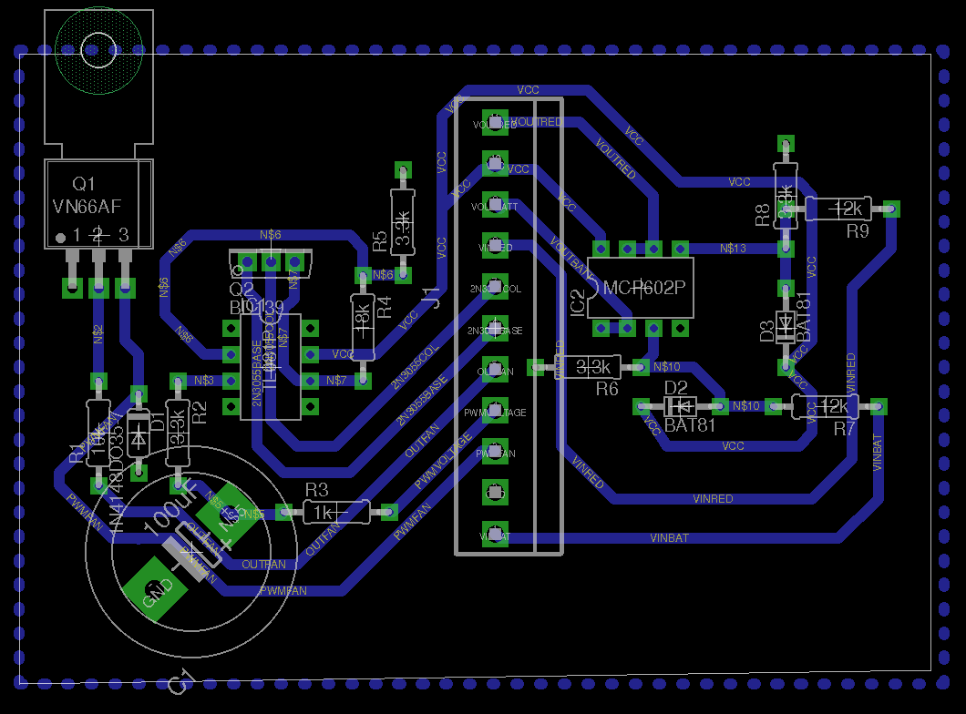
Acondicionamento de PWM

Slide 7
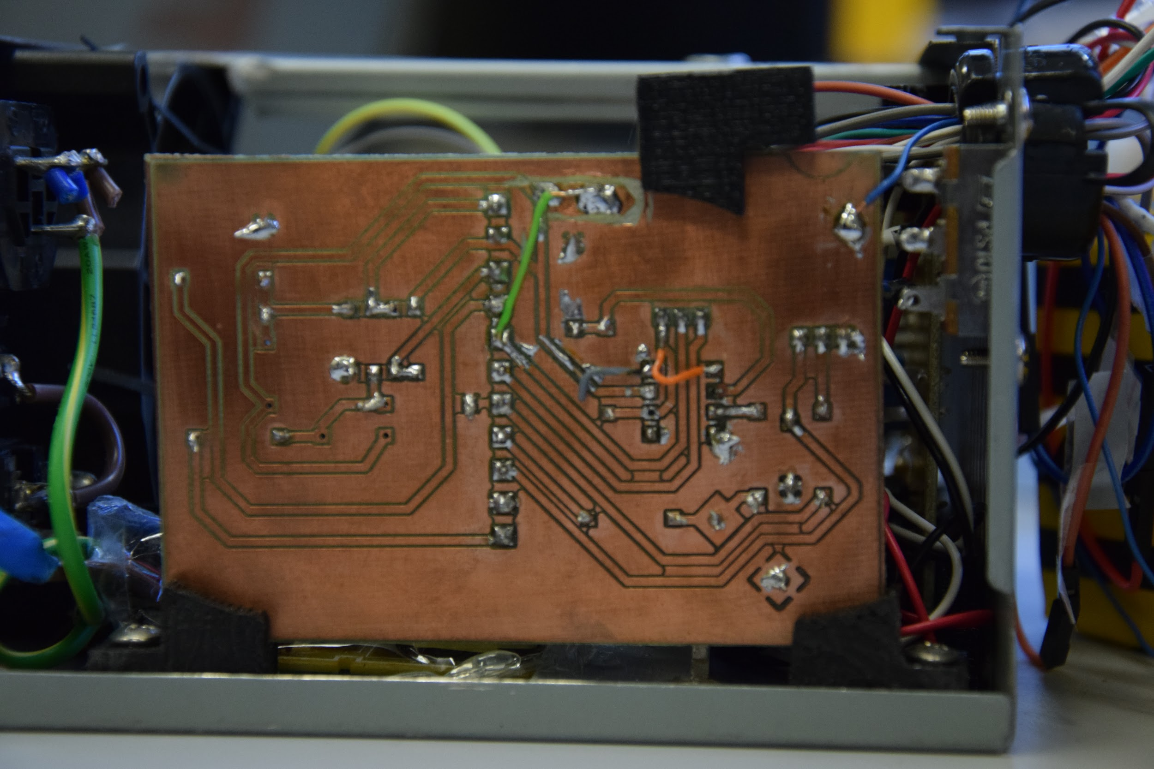
Acondicionamento de PWM

Slide 8
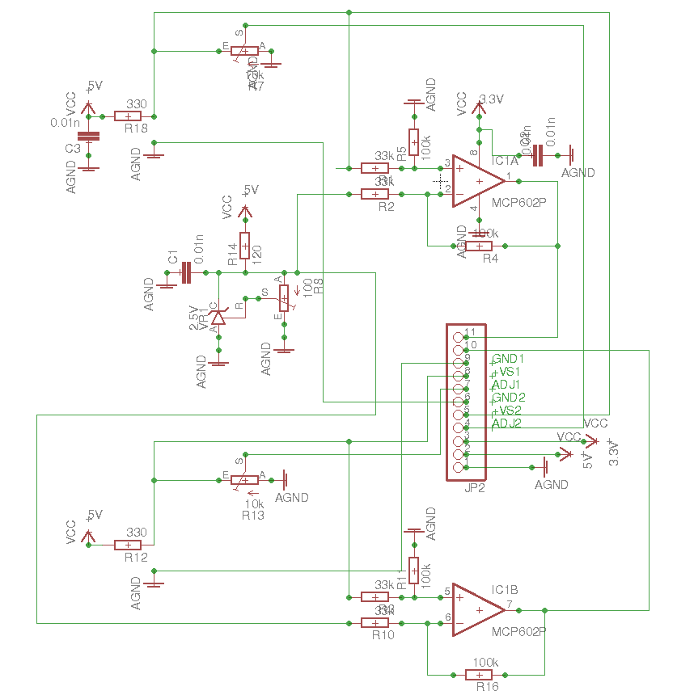
2. Acondicionamento dos sensores de temperatura

Slide 9
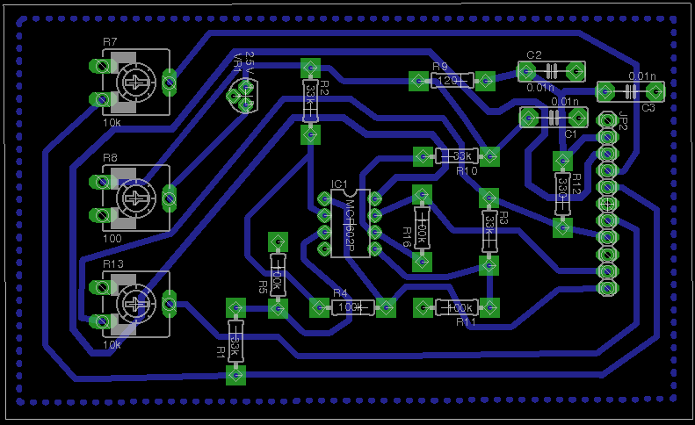
2. Acondicionamento dos sensores de temperatura

Slide 10
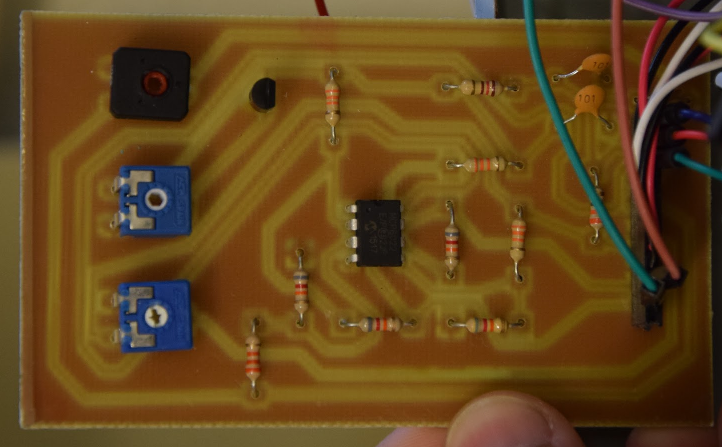
2. Acondicionamento dos sensores de temperatura

Slide 11
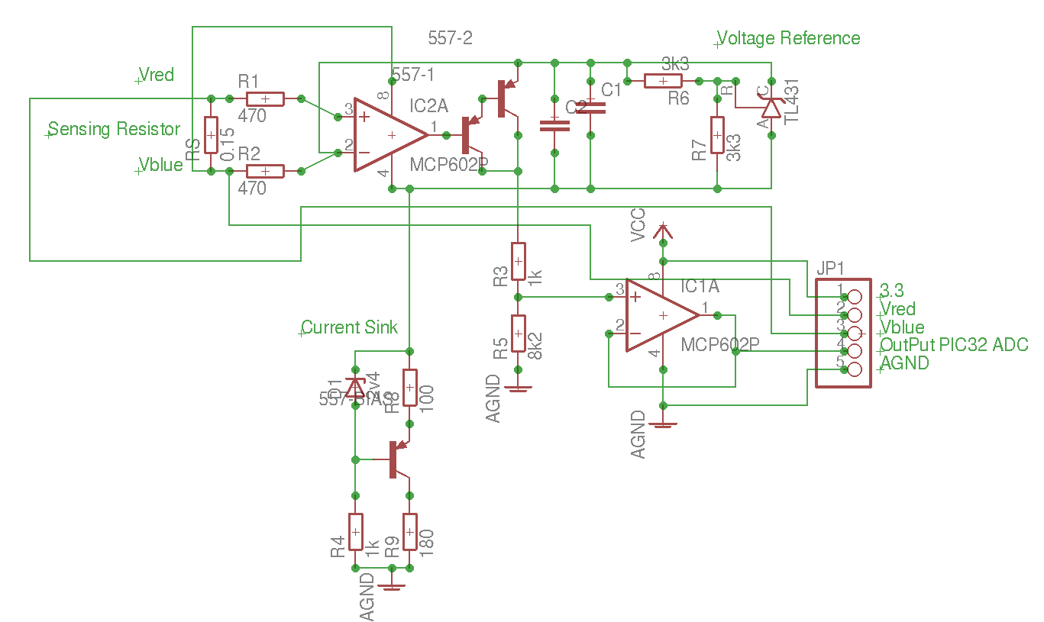
3. Medidor de corrente

Slide 12
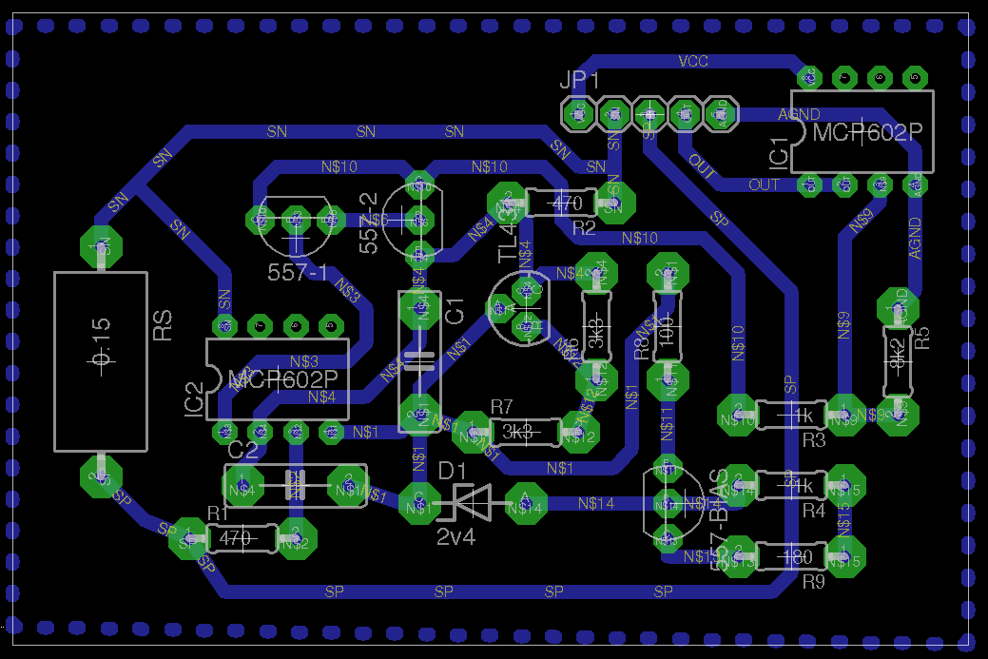
3. Medidor de corrente

Slide 13
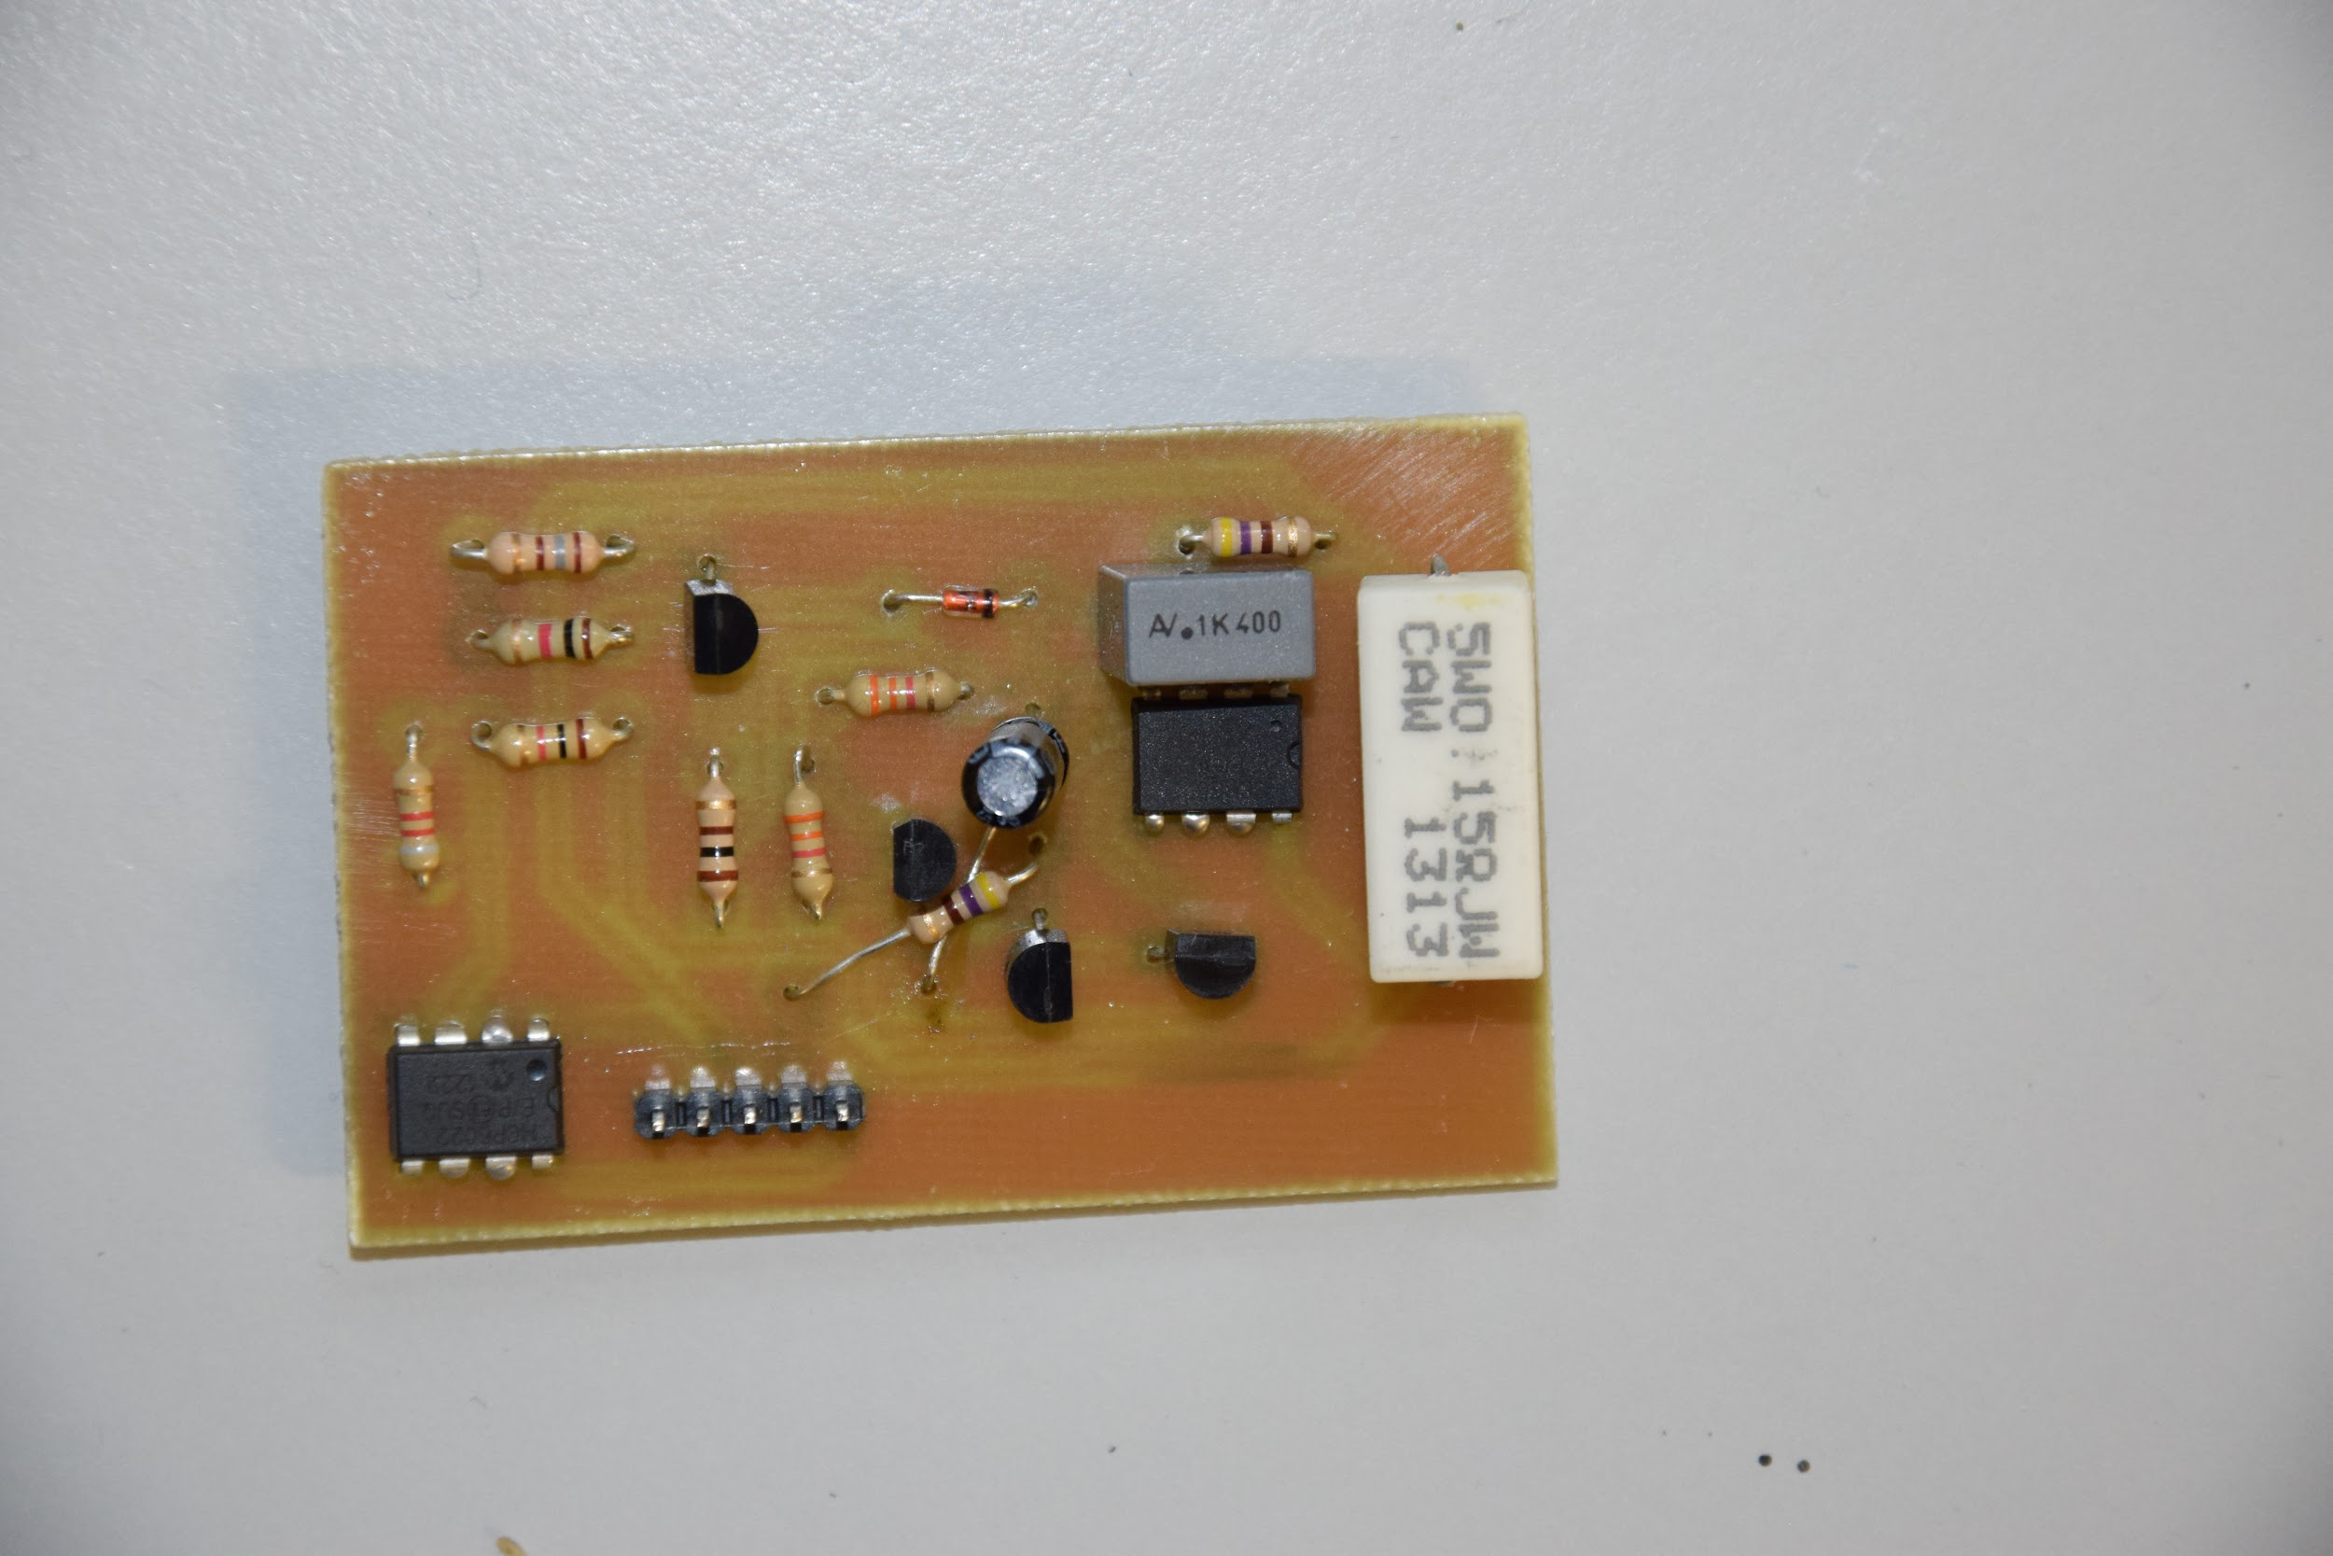
3. Medidor de corrente

Slide 14
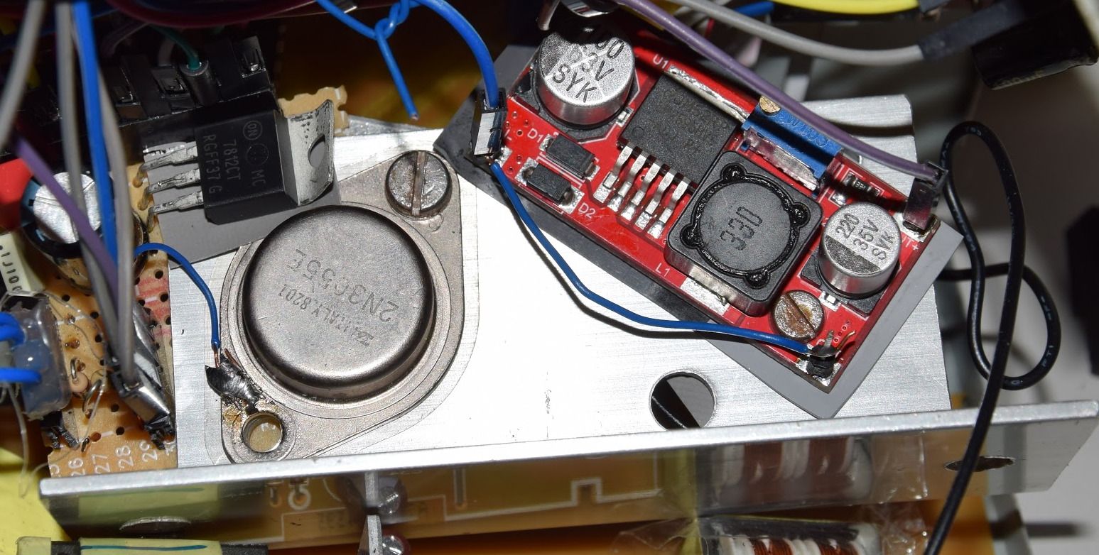
4. Regulador linear de tensão

Slide 15
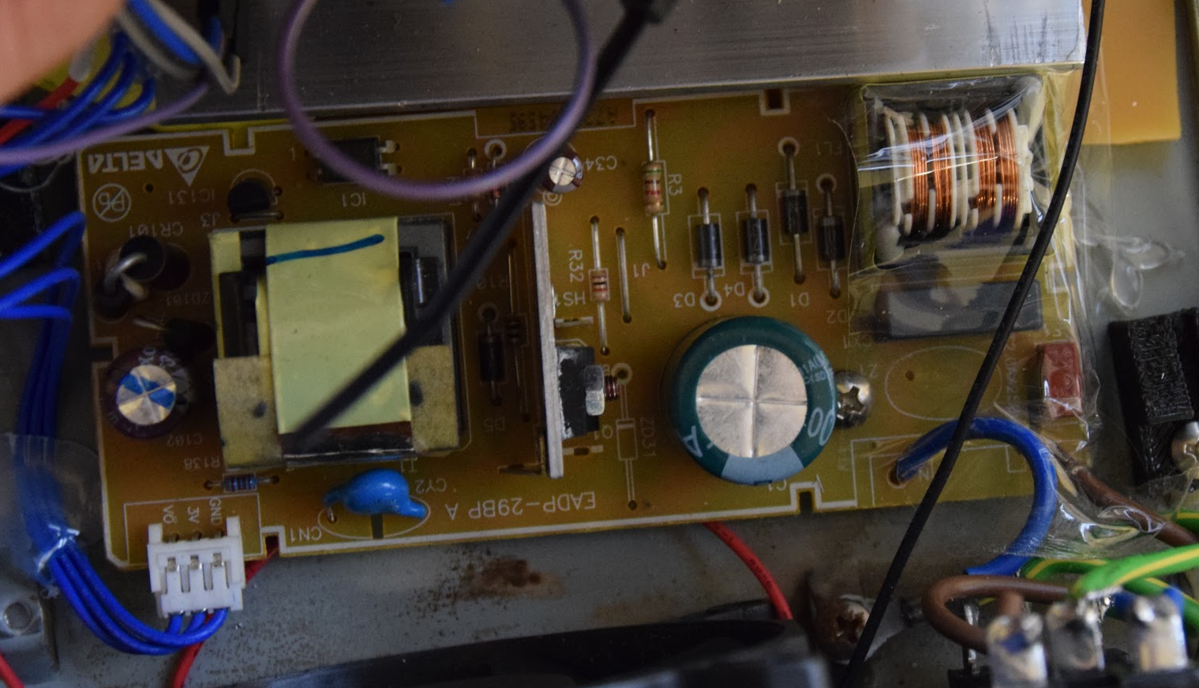
5. Fonte de 24 V “reutilizada”

Slide 16
Diagrama de Blocos

Slide 17
Tipos de carregamento
“Smart Charge”;
“Fast Charge”;
“Slow Charge”.

Slide 18
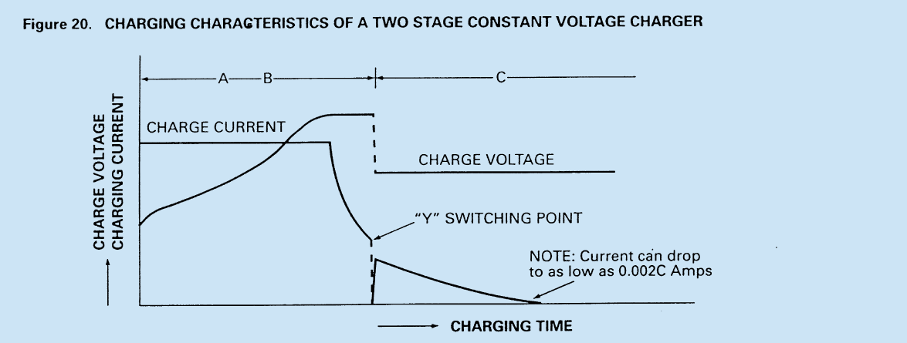
1. Smart Charge

Slide 19
2. Fast Charge
Máxima tensão que as especificações da bateria permitem
Nenhuma limitação de corrente

Slide 20
3. Slow Charge
Limitação de corrente para uma dada percentagem (10% CA) da capacidade total da bateria.

Slide 21
Estrutura do código
Main:
Responsável pelo setup e configuração inicial e pela comunicação com o computador através da porta de série
ADC:
Scan das portas analógicas utilizadas. Funciona automaticamente e ininterruptamente atualizando uma estrutura de dados que faz média com os valores anteriores. Configurada para ser usada por interrupção.

Slide 22
Estrutura do código
Timer2:
Timer 2 a 1kHz. Base de tempo para o PWM da base do regulador linear e da ventoinha.
Timer 4:
Timer 4 a 100Hz. Actualiza os valores das funções de controlo e disponibiliza-os aos atuadores.
Timer 5:
Timer 5 a 5Hz. Refresh rate do LCD e respectivo handling dos botões

Slide 23
Estrutura do código
Charge Plan:
Contém toda a lógica para os diversos perfis de carregamento.
LCD e HD44780
Lógica de interação com o lcd e exposição do seu funcionamento.

Slide 24
Conclusões/Dificuldades
Testar as condições para a utilização pretendida poderia demorar entre oito a vinte e quatro horas por carga/descarga da bateria.
Testar o alcance das várias temperaturas seria quase impossível no seu uso real pois teríamos que exceder os limites da bateria, o que muito provavelmente causaria o seu mau funcionamento.

Slide 25
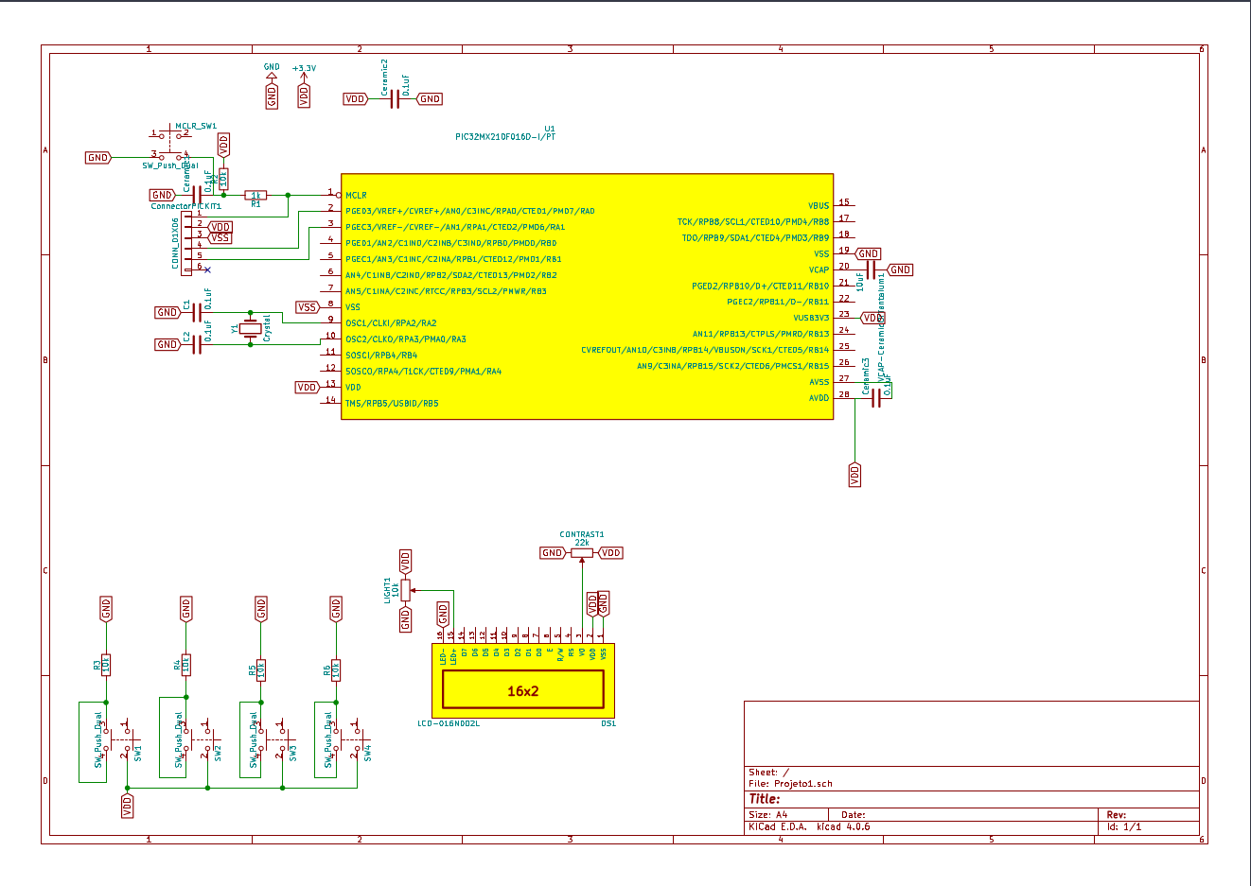
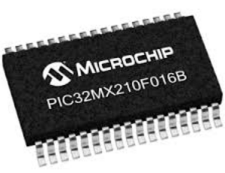
Próximo passo
Colocar os restantes componentes da breadboard para uma PCB dedicada com um µC PIC32MX210DF016;
Implementar um circuito de descarga;
Acrescentar memória para gravar os ciclos de uso.

Slide 26
Projecto no GitHub
https://github.com/MiguelHorta/SmartLeadCharger.git

